Slide 1


Slide 2

COMITE INSTITUCIONAL DE GESTIÓN Y DESEMPEÑO
REVISIÓN POR LA DIRECCIÓN
Vigencia 2022
Chía, 15 Diciembre de 2021

Slide 3
OBJETIVO REVISIÓN POR LA DIRECCIÓN
1.|
AIDA PAOLA GUEVARA MORALES
Gestión de Calidad

Slide 4
OBJETIVO
Realizar la revisión por la Alta dirección, con el propósito de evaluar el desempeño, cumplimiento de los procesos, los resultados de la mejora, así como la conveniencia, adecuación, eficacia y articulación del Sistema de gestión de calidad con la Planeación Estratégica del Concejo Municipal de Chía
Generar decisiones y acciones relacionadas con: oportunidades de mejora, cualquier necesidad de cambio del sistema de gestión de calidad, necesidades de recursos; que permitan el logro de la misión institucional a través de la contribución de los procesos del sistema gestión de la calidad.

Slide 5
1. AGENDA DEL COMITÉ
TEMA | RESPONSABLE PRESENTAR INFORMACIÓN
1. OBJETIVO | Aida Paola Guevara Morales
2. VERIFICACIÓN DEL QUORUM | Carolina Romero
3. CAMBIOS EN EL CONTEXTO DE LA ENTIDAD QUE AFECTEN EL SGC | Carolina Bueno Todos los Líderes de los procesos
4. RESULTADO DEL DESEMPEÑO INSTITUCIONAL Cumplimiento del Plan de Acción Cumplimiento de la Política y Objetivos de la calidad. C. Desempeño de los Procesos- Indicadores de Gestión. D. Resultado Encuesta de Satisfacción E. Gestión de las PQRSDS | A. Carolina Bueno B. Paola Guevara Morales C. Todos los lideres de los proceso D. Ingrid Ávila Ávila E. María Isabel Valbuena
5. CONFORMIDAD DEL PRODUCTO Y SERVICIO | Secretaria General Ingrid Ávila Ávila

Slide 6
TEMA | RESPONSABLE INFORMACIÓN
6. ESTADO ACCIONES CORRECTIVAS Y OPORTUNIDADES | Paola Guevara
7. RESULTADOS DE AUDITORIA A. Auditoria Control Interno. B. Auditoria Interna de Calidad | Geovanni Castro B. Paola Guevara
8. DESEMPEÑO DE PROVEEDORES EXTERNOS | Sandra Clavijo Santiago
9. EFICACIA DE ACCIONES TOMADAS PARA ABORDAR RIESGOS Y OPORTUNIDADES | Paola Guevara
10. APROBACIÓN PROPUESTA POLITICA DECALIDAD | Paola Guevara
11. ADECUACIÓN Y NECESIDAD DE RECURSOS | Carolina Romero

Slide 7
2.|
Llamado a lista y verificación del Quorum.
CAROLINA ROMERO CANACUÉ
Director Administrativo y Financiero

Slide 8
3.|
CAMBIOS EN EL CONTEXTO DE LA ENTIDAD QUE AFECTEN EL SGC
CAROLINA BUENO
Profesional Universitario

Slide 9
CAMBIOS PRESENTADOS |  | DESCRIPCIÓN DE LA INCIDENCIA EN EL SGC | GESTIÓN REALIZADA O A REALIZAR | RESPONSABLE
CUESTIONES INTERNAS | CUESTIONES EXTERNAS
 | MIPG | Modelo Integrado de Planeación y Gestión Versión 4 de acuerdo a las 19 políticas y 7 dimensiones. En el marco de la Ley 2052 de 2020 con relación al Fortalecimiento del Relacionamiento Estado Ciudadano. | Definición de un proceso, actualización documentación y asignar responsable | Director Administrativo y Financiero Control Interno
Cambio de Mesa Directiva |  | Continuidad en la implementación y sostenibilidad de la certificación del sistema de gestión de calidad | Realizar el proceso e empalme con la mesa Directiva especificando las estrategias que apalanca la corporación con el sistemas de gestión de calidad | Director Administrativo y Financiero
Rotación de Personal |  | La rotación de contratista anual, dado que los lideres de procesos debería ser planta y no contratistas, dado que afecta la gestión de conocimiento frente a la implementación del sistema de gestión de calidad | Proceso de Inducción y Reinducción. Plan de Mantenimiento del sistema de gestión de calidad. | Talento Humano Director Administrativo y Financiero
Concurso de la comisión nacional del servicio civil. |  | Rotación por cambio de personal que afecta la gestión del conocimiento. | Proceso de Inducción y Reinducción. Plan de Mantenimiento del sistema de gestión de calidad. | Talento Humano Director Administrativo y Financiero
 | Cambio normativo contratación- Ley de Garantía | Esta cursando un proyecto de Ley 113,166 y 178 para reglamentar la contratación de prestación de servicios, lo cual cambiaria la manera que se contrata este tipo de apoyo a la gestión. Por elecciones se contara con la ley de garantías a partir del mes de junio a octubre | Una vez generado la Ley se debe revisar el proceso de contratación con el fin de ajustar dichos lineamientos. fortalecer la planeación contractual y el plan anual de adquisiciones | Contratista Contractual.

Slide 10
MATRIZ DOFA
DEBILIDADES | FORTALEZAS
Carencia de un cargo de planeación institucional. Carencia de sede propia. Planta de personal actual no permite generar una continuidad en alguno procesos que adelanta la Corporación. Fortalecer el equipamiento tecnológicos y físicos que permita mejorar la gestión. Capacitación continua en los sistemas de información con los que cuenta la corporación. Funcionamiento del sistema de información corrycom y Software financiero. | Comité de conciliación y defensa judicial en funcionamiento. Realización de rendición de cuentas. Realización de proceso de empalme. Comité de contratación. Mantener el sistema de gestión de calidad. La actualización de las caracterizaciones de los procesos. Planeación en los procesos misionales teniendo en cuenta los cambios normativos. Apropiación de conocimiento de la planta de personal. Seguimiento y control de auditorias internas de gestión. Resultado de calificación de FURAG II Sistema de gestión de calidad implementado y Certificación en ISO 9001:2015
OPORTUNIDADES | AMENAZAS
Gestión de Recursos (económicos, físicos, tecnológicos, humanos, entre otros) Fortalecer la capacidad de decisión en temas de interés Municipal. Cambio de políticas Diseño e implementación del Plan de Relacionamiento con la ciudadanía. Creación de comité de prensa y comunicaciones. Incrementar la calificación de FURAG - MECI Diseño e implementación del Plan de Relacionamiento con la ciudadanía. Realización de encuestas de percepción a la ciudadanía. | Cambio de Mesa directiva Cambios normativos con impacto fiscal. Cambio de Políticas. Baja Percepción de Imagen. Salud Pública. Orden público. Adecuación de sede.

Slide 11
RESULTADO DEL DESEMPEÑO INSTITUCIONAL Y EFICACIA DEL SISTEMA DE GESTIÓN DE CALIDAD
A. Cumplimiento del Plan de Acción
4.|
CAROLINA BUENO
Profesional Universitario

Slide 12
COMPORTAMIENTO PLAN DE ACCIÓN 2022
PROCESO | ACTIVIDADES | I TRIM | II TRIM | III TRIM
Direccionamiento Estratégico | 3 | NA | 96% | NA
Relación con la Ciudadanía | 3 | NA | NA | NA
Gestión de Comunicaciones | 5 | NA | 83% | NA
Gestión Jurídica | 4 | NA | 95% | NA
Gestión Contractual | 6 | 100% | 88% | 100%
Gestión de Tecnologias de Información | 3 | NA | 33% | 97%
Gestión del Talento Humano | 6 | NA | 73% | 100%
Gestión de Calidad | 2 | NA | 100% | NA
Gestión Administrativa y Financiera | 10 | 84% | 88% | 94%
Gestión Documental | 4 | 75% | 100% | 100%
control politico y tramites de proyectos de acuerdo | 7 | 82% | 84% | 94%
Gestion de evaluación independiente | 4 | 100% | 100% | 100%
Corte IIi Trimestre 2022

Slide 13
RECOMENDACIONES PARA LA MEJORA
Continuar fortaleciendo la construcción del Plan e Acción frente a los indicadores de algunos procesos (formulación e interpretación) del reporte de los planes de acción, verificar si se puede generar una metodología a través de sistemas para la recolección de la información.
Unificar frecuencias de reportes de medición y seguimiento de riesgos, indicadores, plan de acción.
Definir nueva metodología para la formulación del plan de acción, identificando las actividades e indicadores que aportan o contribuyan al Plan Estratégico Institucional.
Verificar la frecuencia del calculo de los indicadores de gestión .
Ajsutar indicadores de STT, a través de los fortalecer socializaicón de la importancia de las apausactividas, pasar reportes de asistencia a los Jefe, forltacer la estrategia para la realización de las pausas actividade (generales y particulares po dependencia)

Slide 14
4.|
RESULTADO DEL DESEMPEÑO INSTITUCIONAL
B. Cumplimiento de la Política y Objetivos de la calidad
AIDA PAOLA GUEVARA MORALES
Gestión de Calidad

Slide 15
Cumplimiento Objetivos de Calidad 2022
Corte 30-11-2022
92,02%
POLITICA DE CALIDAD | OBJETIVOS ESTRATÉGICO-CALIDAD | PROCESO | NOMBRE DEL INDICADOR | INDICADOR | META | RESULTADO | % CUMPLIMIENTO
Se compromete a ejercer el Control Político a la Administración Municipal, estudiar y aprobar proyectos de acuerdo que promocionen el desarrollo económico, social y político del municipio y propiciar la participación ciudadana dentro del marco de la constitución y la ley | Gestionar las iniciativas presentadas por las diferentes instancias permitidas por la ley (proyectos de acuerdo) con el fin de establecer un desarrollo productivo que busque el beneficio de la comunidad del Municipio. | Gestión Proyectos de Acuerdo | Gestión de Proyecto de Acuerdo | (N° de proyectos de acuerdo con cumplimiento de requisitos / N° total de proyectos de acuerdo presentados)*100% | 100% | 89% | 89%
 | Ejercer vigilancia y Control Político de la administración municipal de las actuaciones y operaciones administrativas del ejecutivo sus secretarios de despacho y entes descentralizados de conformidad con la normatividad aplicable. | Control Político | Gestión Control político. | (Número de Proposiciones de Control Políticos aprobadas / Numero de Control Políticos Realizados )*100 | 95% | 86% | 91%
 | Establecer estrategias de promoción de la participación ciudadana en el cumplimiento de las funciones misionales del Concejo | Gestión de Calidad | Percepción de la satisfacción de los clientes y usuarios | Promedio de la calificación resultados de la Encuesta | 75% | 78% | 100%
 | Desarrollar y controlar productos y servicios que satisfagan las expectativas de nuestras partes interesadas y que conduzcan al logro de los objetivos institucionales

Slide 16
POLITICA DE CALIDAD | OBJETIVOS ESTRATÉGICO-CALIDAD | PROCESO | NOMBRE DEL INDICADOR | INDICADOR | META | RESULTADO | % CUMPLIMIENTO
Así mismo, prestará un servicio contando con procesos de calidad, funcionarios comprometidos y capacitados y un proceso de evaluación, seguimiento y control de la de gestión y la administración del riesgo, aplicando los principios de eficiencia, eficacia y efectividad en pro a la satisfacción de las necesidades de los Ciudadanos. | Asegurar la disponibilidad de recursos humanos, físicos, tecnológicos, financieros e informativos necesarios para apoyar la ejecución de los procesos y la eficacia del Sistema de Gestión. | Gestión TI | Gestión de Incidencias TI | (N° de incidencias gestionadas oportunamente / N° Total de Incidencias reportadas TI)*100% | 92% | 100% | 100%
 |  | Gestión ti | Cumplimiento de Plan de Mantenimiento | (N° de actividades ejecutadas en el periodo / N° Total de actividades)*100% | 95% | 67% | 70%
 |  | Gestión Administrativa y Financiera | Ejecución Presupuestal | Presupuesto ejecutado / Presupuesto aprobado) X 100 | 95% | 67% | 71%
 |  | Gestión del Talento Humano | Cumplimiento del Plan de Capacitaciones | # (Capacitaciones Ejecutadas/ Capacitaciones planificadas x 100 ) | 100% | 100% | 100%
 | Fortalecer el desempeño del Sistema de Gestión de Calidad, para la mejora continua, por medio del establecimiento, implementación y seguimiento de Políticas, Planes y Programas. | Gestión Calidad | Seguimiento a Acciones Correctivas. | (Nº de planes de mejoramiento cerradas a la fecha /Nº de planes de mejoramiento previsto cerrar en el periodo) *100 | 90% | 100% | 100%
 |  | Direccionamiento Estratégico | % de cumplimiento de las metas definidas en el plan de acción del Concejo Municipal de Chía | Promedio del Cumplimiento del Plan de Acción | 90% | 91,7 | 100%
 | Asegurar la custodia, organización y disponibilidad de la documentación producida por la Entidad, mediante el uso de los instrumentos archivísticos establecidos. | Gestión Documental | Cumplimiento del PGD | (# actividades ejecutadas en el periodo/ # actividades programadas en el periodo ) *100 | 95% | 100,00% | 100%
 | Fortalecer la gestión de los riesgos definiendo e implementando mecanismos de control efectivos | Evaluación y Mejora | Índice de Desempeño Institucional del Sistema de Control Interno -FURAG | Índice de Desempeño Institucional del Sistema de Control interno | 70 | 64,8 | 92%

Slide 17
Cumplimiento Objetivos de Calidad 2022
Corte 30-11-2022
92,02%
2%
Cumplimiento Objetivos de Calidad 2021
Corte 15-11-2021
90%

Slide 18
RECOMENDACIONES PARA LA MEJORA
1. Con relación al Plan de Acción es importante que para la vigencia 2022 se revise la articulación del Plan de Acción con los demás planes establecidos en el Decreto 612 de 2018.
1. Plan Institucional de Archivos de la Entidad ­PINAR
2. Plan Anual de Adquisiciones
3. Plan Anual de Vacantes
4. Plan de Previsión de Recursos Humanos
5. Plan Estratégico de Talento Humano
6. Plan Institucional de Capacitación
7. Plan de Incentivos Institucionales
8. Plan de Trabajo Anual en Seguridad y Salud en el Trabajo
9. Plan Anticorrupción y de Atención al Ciudadano
10. Plan Estratégico de Tecnologías de la Información y las Comunicaciones ­ PETI
11. Plan de Tratamiento de Riesgos de Seguridad y Privacidad de la Información
2. Presentar resultados parciales ante el comité institucional de gestión y desempeño, con el fin de evaluar oportunamente los avances de los mismos.
3. Evaluar los perfiles del proceso de Gestión de la Tecnologías que permita aportar al fortalecimiento de este proceso.
4. Revisar de manera integral los indicadores ajustándolo los avances logrados en la vigencia.

Slide 19
4.|
RESULTADO DEL DESEMPEÑO INSTITUCIONAL
C. Desempeño de los Procesos- Indicadores de Gestión
AIDA PAOLA GUEVARA MORALES
Gestión de Calidad

Slide 20
PROCESO | RESULTADO 2022 | % CUMPLIMEINTOI
Control Político | 85,70% | 90%
Direcconamiento Estratégico | 91,41% | 97%
Gestión Administrativa y Financiera | 92% | 92%
Gestión Calidad | 100% | 100%
Gestión Comunicaciones | 100% | 100%
Gestión Contractual | 100% | 100%
Gestion de Evaluacion Independiente | 100% | 100%
Gestión de Tecnologías de la Información | 89% | 90%
Gestión del Talento Humano | 99% | 100%
Gestión Documental | 100% | 100%
Gestión Jurídica | 94% | 100%
Relacionamiento con la Ciudadanía | 85% | 99%
Tramites de Proyectos de Acuerdo | 89% | 89%
TOTAL | 92% | 97%
% CUMPLIMIENTO INDICADORES DE GESTIÓN POR PROCESO 2022
92%

Slide 21
RESULTADOS POR PROCESO
PROCESO | Nombre | Formula | Meta | Frecuencia | RESULTADOS 2022
 |  |  |  |  | RESULTADO | % CUMPLIMIENTO
Direccionamiento Estratégico | % de cumplimiento de las metas definidas en el plan de acción del Concejo Municipal de Chía | Promedio del Cumplimiento del Plan de Acción | 95% | Semestral | 91,02% | 96%
Direcconamiento Estratégico | % cumplimiento de los objetivos estratégicos | Promedio del Cumplimiento de los objetivos estratégicos | 95% | Anual | 91,80% | 97%
Gestión Calidad | Seguimiento a Acciones Correctivas. | (Nº de planes de mejoramiento cerradas a la fecha /Nº de planes de mejoramiento previsto cerrar en el periodo) *100 | 90% | Semestral | 100% | 100%
Gestión Calidad | Eficacia. Cumplimiento al programa de Auditorías. | (Nº de auditorías internas al sistema de gestión calidad realizadas / Nº de auditorías internas de calidad programadas) | 100% | Anual | 100% | 100%
Control Político | Aprobación Controles Politicos | (Numero de Control Políticos realizados para el periodo/ Número de Proposiciones de Control Políticos aprobadas para el periodo/)*100 | 95% | Cuatrimestral | 85,70% | 90%
Tramites de Proyectos de Acuerdo | Proyectos de Acuerdo con cumplimiento de Requisitos | (N° de Proyectos de Acuerdo con tramite completo / N° de Proyectos de Acuerdo Presentados)*100 | 100% | Cuatrimestral | 88,90% | 89%

Slide 22
RESULTADOS POR PROCESO
PROCESO | Nombre | Formula | Meta | Frecuencia | RESULTADOS 2022
 |  |  |  |  | RESULTADO | % CUMPLIMIENTO
Relacionamiento con la Ciudadanía | Cumplimiento de las Estrategias de relación estado con la ciudadanía | (Promedio del Avance de las actividades establecidas dentro del Plan de Relacionamiento Estado Ciudadano | 80% | trimestral | 77% | 96%
Relacionamiento con la Ciudadanía | Oportunidad en las respuestas emitidas a las PQRSDS | (N° de PQRSDS con respuesta oportuna en el periodo / N° de PQRSDS recibidos en el periodo) *100 | 100% | trimestral | 100% | 100%
Relacionamiento con la Ciudadanía | Percepción de la Satisfacción de los grupos de valor | Calificación Promedio de la Encuesta de Percepción | 75% | Anual | 78% | 100%
Gestión Contractual | Publicidad de los procesos de contratación | (Nº de procesos publicados en el SECOP II / Nº de procesos proyectados en el PAA)*100 | 100% | trimestral | 100% | 100%
Gestión Contractual | Eficacia Ejecución de Contratos | (# De Informes con calificación buena/ # total de Informes emitidos en el periodo)*100 | 98% | trimestral | 100% | 100%
Gestión Administrativa y Financiera | Porcentaje Acumulado de Ejecución del Presupuesto | (Presupuesto Ejecutado/Presupuesto Aprobado)*100 | 95% | Anual | 67% | 71%
Gestión Administrativa y Financiera | Porcentaje de cumplimiento en la presentación de informes | Nivel de cumplimiento de elaboración y presentación de informes = (No de informes elaborados / No de informes requeridos)*100 | 100% | trimestral | 100% | 100%
Gestión Administrativa y Financiera | Porcentaje Acumulado de Cumplimiento del Plan de Adquisiciones | (Valor acumulado ejecutado en el periodo / valor Total del PAA)*100 | 95% | trimestral | 91% | 96%
Gestión Administrativa y Financiera | Variación del Inventario | (Elementos que deben existir en el inventario SINFA - Elementos que existen realmente en el inventario por conteo fisico)/ Elementos que deben existir en el inventario SINFA | 0% | trimestral | 0% | 100%
Gestión Comunicaciones | Cumplimiento del Plan de Comunicaciones | (Número de estrategias ejecutadas del PEC en el periodo/ Número de estrategias planeadas del PEC en el periodo) *100 | 95% | trimestral | 100% | 100%

Slide 23
RESULTADOS POR PROCESO
PROCESO | Nombre | Formula | Meta | Frecuencia | RESULTADOS 2022
 |  |  |  |  | RESULTADO | % CUMPLIMIENTO
Gestion de Evaluacion Independiente | Cumplimiento de Plan Anual de Auditorias | (Número de auditorias e informes ejecutados en el periodo / Número de auditorias e informes establecidos en el plan anual de auditorias) *100 | 100% | trimestral | 100% | 100%
Gestión Documental | Oportunidad en la entrega de la correspondencia | (N° de documentos entregados oportunamente / Número de documentos recibidos y radicados )*100 | 95% | trimestral | 100% | 100%
Gestión Documental | Cumplimiento del Programa de Gestión Documental - PGD | (N° de actividades ejecutadas en el periodo / N° de actividades programadas del periodo) x 100 | 90% | trimestral | 100% | 100%
Gestión Jurídica | Atención oportuna a las solicitudes de asesoría Jurídica | (N° de solicitudes jurídicas atendidas oportunamente / N° Total de Solicitudes realizadas) *100 | 85% | trimestral | 94% | 100%
Gestión del Talento Humano | Eficacia del Plan Institucional de Capacitación | ( N° de capacitaciones con evaluación satisfactoria / N° de capacitaciones establecidas plan institucional de capacitación)*100 | 96% | trimestral | 100% | 100%
Gestión del Talento Humano | Cumplimiento del plan estratégico de Talento Humano | (N° de actividades implementadas en el plan estratégico del talento humano /N° de actividades establecidas en el plan estratégico del talento humano)*100 | 75% | trimestral | 98% | 100%
Gestión de Tecnologías de la Información | Cumplimiento Plan Anual de mantenimientos TI | (N° de actividades ejecutadas en el periodo / N° de actividades planeadas en el periodo)*100 | 95% | trimestral | 66,70% | 70%
Gestión de Tecnologías de la Información | Incidencias TI gestionadas Oportunamente | (N° solicitudes de servicios tecnológicos gestionadas oportunamente en el periódio / N° de solicitudes de servicios tecnológicos reportadas en el periodo)*100 | 92% | trimestral | 100% | 100%
Gestión de Tecnologías de la Información | Cumplimiento de la ejecución del PETI | (N° de Iniciativas ejecutadas de manera satisfactoria en el periodo / N° de iniciativas planeadas a ejecutar en el periodo)*100 | 90% | trimestral | 100% | 100%

Slide 24
RECOMENDACIONES PARA LA MEJORA
Revisión de las metas institucionales de los indicadores ajustando los avances logrados en la vigencia.
Revisar de manera integral los indicadores de cada proceso, con el fin de evaluar el cumplimiento de los objetivos.
Solicitar recursos para que se puedan contar con un sistema de información para el calculo de indicadores y reportes plan de acción planes institucionales y estratégicos.

Slide 25
4.|
SATISFACCIÓN DEL CLIENTE Y RETROALIMENTACIÓN DE PARTES INTERESADA.
D. Resultado Encuesta de Satisfacción
INGRID ÁVILA ÁVILA
Secretaria General

Slide 26

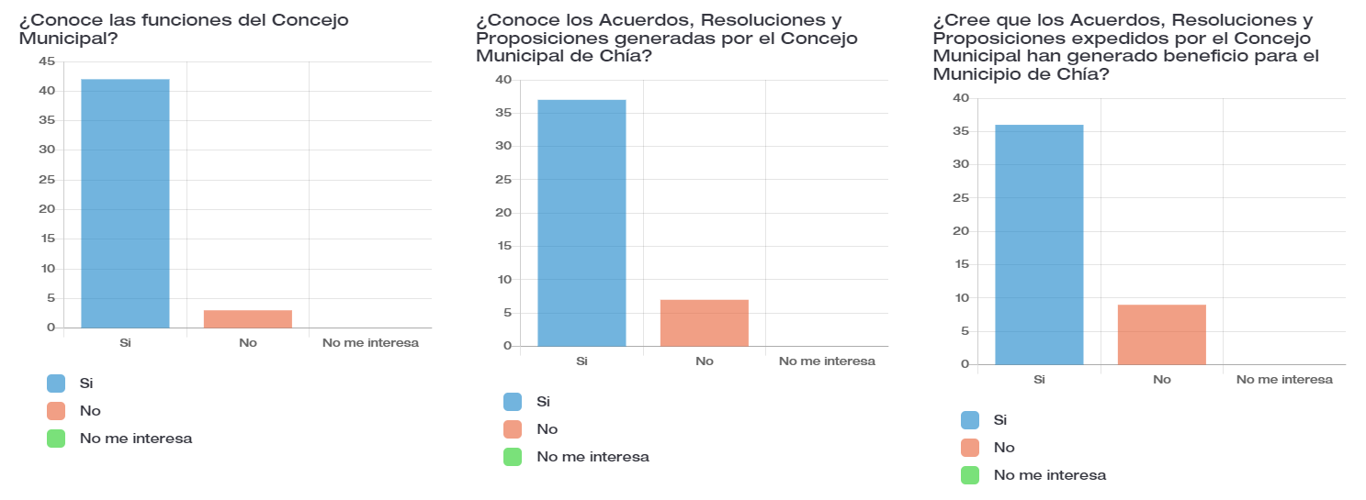

Slide 27
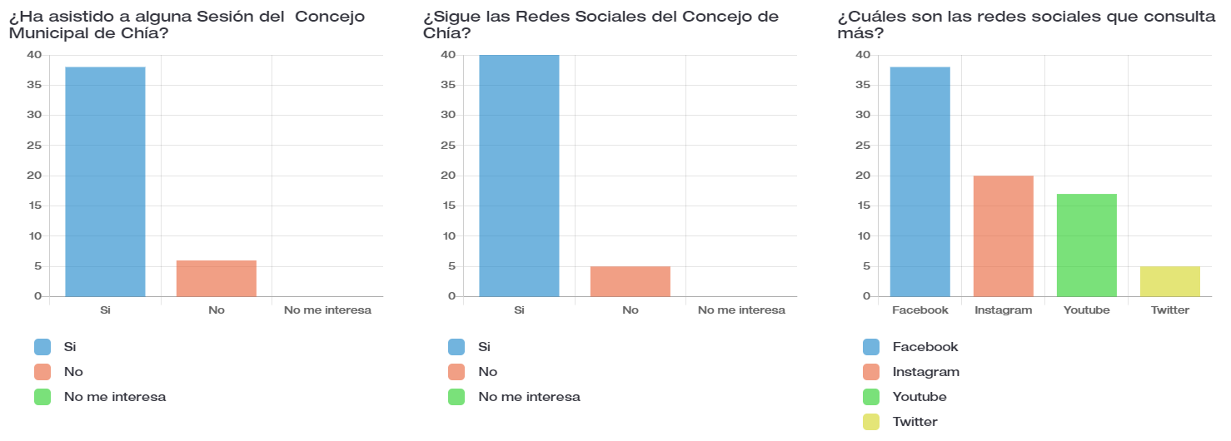

Slide 28
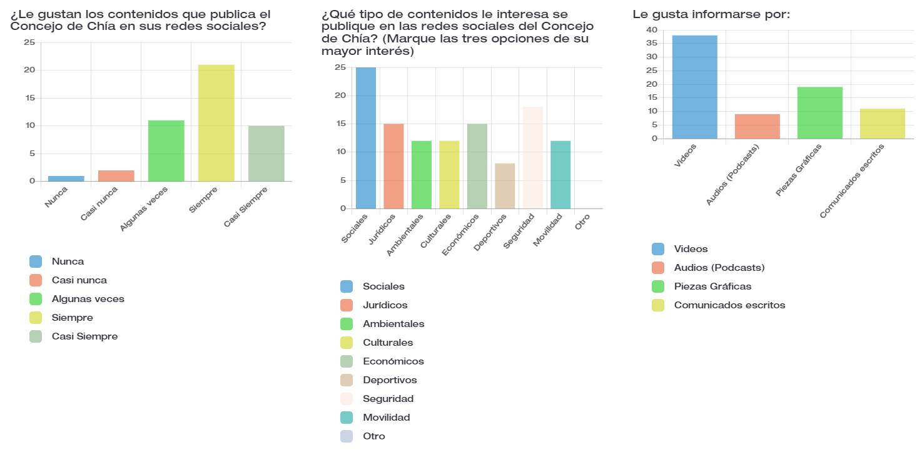

Slide 29
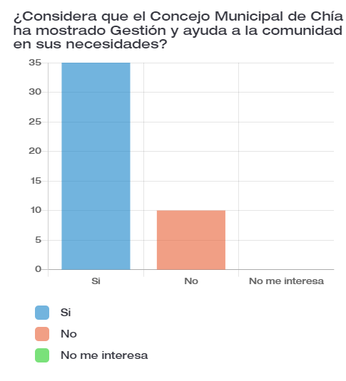
Indicador de Percepción

Slide 30
RECOMENDACIONES PARA LA MEJORA
Generar una muestra más grande, para incrementar el porcentaje de confiabilidad
Aplicar Encuestas físicas o hacer uso de los espacios que tenga el Concejo de participación ciudadana para contestar la encuesta. (plenarias, visitas de JAL, Rendición de cuentas, entre otros espacios)
Reevaluar la encuesta, con tipos de pregunta mas específicos asociados a la misionalidad del concejo (enfoque si conoce los canales de divulgación con los cuenta la corporación, entre otros)
Reevaluar la muestra del diligenciamiento de la encuesta, para lo cual se utilizaran diferentes canales para obtener mayo información.
Utilizar canales basados en redes sociales como estados, encuestas, entre otro, físico, y demás escenarios de participación ciudadana como plenarias, visitas, entre otros.
Es importante que la formulación del plan de manera anual al Plan Anticorrupción y atención al ciudadano para la vigencia 2023, así como el Plan de Relación con el ciudadano, de acuerdo con los resultados obtenidos en la encuesta.

Slide 31
4.|
SATISFACCIÓN DEL CLIENTE Y RETROALIMENTACIÓN DE PARTES INTERESADA.
E. Gestión de las PQRSDS
MARÍA ISABEL VALBUENA SUTA
Técnico Administrativo - Gestión Documental

Slide 32
ESTADO DE PQRS ENERO A SEPTIEMBRE DE 2022
PQRSDS | CANTIDAD | PORCENTAJE | ESTADO
DERECHO DE PETICION | 125 | 61% | RESUELTAS
SOLICITUD DE INFORMACION (PQRSDS) | 56 | 27% | RESUELTAS
PETICIONES (PQRSDSF) | 12 | 6% | RESUELTAS
QUEJAS Y RECLAMOS | 7 | 3% | RESUELTAS
SUGERENCIA (PQRSDS) | 3 | 1% | RESUELTAS
RECLAMO (PQRSDS) | 2 | 1% | RESUELTAS
TOTAL | 205 | 100%

Slide 33
RECOMENDACIONES PARA LA MEJORA
1. Para la vigencia 2023 se hace necesario contar con el soporte técnico de la empresa ASPIN LTDA. Proveedora del Sistema de Información CORRYCOM, para el mantenimiento, actualización y capacitación del mismo en la Corporación.
2. Fortalecer el proceso de seguimiento oportuno en del Sistema de Información CORRYCOM desde las diferentes áreas y funcionarios encargados de dar trámite a las PQRSDS que radican ante la Corporación, para garantizar la respuesta oportuna en los términos de ley y utilizar de manera adecuada la herramienta como un filtro de control.

Slide 34
5.|
CONFORMIDAD DEL PRODUCTO Y SERVICIO
INGRID ÁVILA ÁVILA
Secretaria General

Slide 35

GESTIÓN REALIZADA
RESULTADO 2022
Revisión del Procedimiento en el cual se definieron los posibles salidas no conformes de los procesos misionales
0
CONTROL POLITICO | PROYECTOS DE ACUERDO
No dar respuesta a la comunidad de las solitudes. Funcionario no asista al control político No dar respuesta dentro de los términos. No realizar sesiones de control político por fallas en la infraestructura tecnológica, entre otros. | No cumplir con los términos: Fecha de primer estudio en segundo debate 3 días después de la fecha de aprobación en primer debate. No cumplir con los términos: Fecha de Remisión del acuerdo para sanción dentro de los 5 días siguientes a su aprobación No cumplir con los términos: La fecha de publicación debe hacerse dentro de los 10 días siguientes a la fecha de sanción.
SALIDAS
NO CONFORMES

Slide 36
6.|
ESTADO DE LAS ACCIONES CORRECTIVAS Y OPORTUNIDADES DE MEJORA
AIDA PAOLA GUEVARA MORALES
Gestión Calidad

Slide 37
ACCIONES CORRECTIVAS | FUENTE | DESCRIPCIÓN | ESTADO ACCIÓN
Gestión Administrativa y Financiera - Comunicaciones | Riesgos | En el informe de rendición de cuentas se presentó una observación por parte de la comunidad con relación a una diferencia en un error entre el informe de gestión del primer semestre con el informe de rendición de cuentas.( fue noticia) | En proceso
Gestión de Tecnologias de la Información | Auditoria | Se evidencio que las metas establecidas en el plan de acción para el proceso de Gestión de Tecnologías de Información no cumplió con la meta establecida y tampoco se evidencio la acción de mejora que permita gestionar los avances de dichos indicadores, tales son los casos de :Cumplimiento del Plan Mantenimiento, Cumplimento del Plan de Backup | Cumplida
Relacionamiento con la ciudadaníoa | Auditoria | Revisado el Sistema de Información CORRYCOM se evidenció que las tablas de retención documental convalidadas y registradas vigentes, se encuentran desactualizadas y falta por activar algunos usuarios, lo cual no permite realizar asignaciones, seguimientos ni cierres a los documentos que radican ante la Corporación, tal y como se evidencia en los siguientes radicados Rad: 202209069999900711, 202209190010001396 | Cumplida
3: Acciones Correctivas
2: Cumplida
1: En proceso

Slide 38
RECOMENDACIONES PARA LA MEJORA
En cuanto al análisis de causas, es importante que de manera obligatoria para el análisis de causas se utilice la herramienta de apoyo para forlalecer su gestión.
Incluir los planes de mejoramiento resultantes de las auditorias de control interno dentro del instrumento o herramienta con el fin de centralizar las acciones y que cada proceso, cuente una sola herramienta.

Slide 39
7.|
RESULTADOS DE AUDITORIA
A. Auditoria Control Interno.
B. Auditoria Interna de Calidad
Geovani Castro- Jefe Oficina de Control Interno
Paola Guevara - Gestión Calidad

Slide 40
A. Auditoria Control Interno.
La ejecución de auditorías es uno de los roles principales en la gestión del Control Interno. Es así que para la vigencia 2022 se programaron 7 auditorías, cuyo cronograma se ha cumplido al 79% hasta la fecha de corte del presente informe. Dentro de las cuales cinco (6) ya fueron ejecutadas con sus respectivos informes de seguimiento. Todos los informes de auditoría reposan en las carpetas creadas para tal fin en la Oficina de Control interno de la Corporación, pero también han sido entregados a cada uno de los líderes de cada proceso auditado.

Slide 42
AUDITORIAS INTERNAS
AUDITORIAS | 7
INFORME FINAL( 100% EVALUADA) | 6
PENDIENTES | 1
ETAPA DE APERTURA | 0
INFORME PRELIMINAR | 1
PLAN DE MEJORAMIENTO | 6
PLAN DE MEJORAMIENTO TERMINADO | 2
SEGUIMIENTOS A PLANES DE MEJORAMIENTO | 6
SEGUIMIENTOS A PLANES DE MEJORAMIENTO SGC | 19

Slide 43
B. Auditoria Interna de Calidad
OBJETIVO DE LA AUDITORIA | Determinar la conformidad y el mejoramiento del sistema de gestión de calidad de acuerdo con los requisitos establecidos en la NTC ISO 9001:2015, legales, reglamentarios establecidos en el sistema de gestión de calidad del Concejo Municipal de Chía.
ALCANCE | Todos los procesos del Sistema de Gestión de Calidad
NO CONFORMIDADES
NO CONFORMIDADES
PROCESO | N° CONFORMIDADES | REQUISITO NTC ISO 9001 2015 | DESCRIPCIÓN | FORMULACIÓN DEL PLAN DE ACCIÓN
Relacionamiento con la ciudadanía. | 1 | 7.5.3.2 Control de la información documentada | No se evidencia que a partir del sistema de información CORRYCOM se controle la distribución, acceso y recuperación de los radicados de las PQRSDS, 7.5.3.2 Control de la información documentada “Para el control de la información documentada, la organización debe abordar las siguientes actividades según corresponda: a) distribución, acceso, recuperación y uso.” | Si
Gestión de Tecnologías de la Información | 1 | 9.1.3 Análisis y Evaluación de la | No se evidencio para la vigencia 2020 que el proceso de Gestión de Tecnologías de la información realizara el cálculo y análisis de los indicadores en la frecuencia establecida para el proceso como son: Cumplimiento de la ejecución del PETI, Incidencias TI gestionadas Oportunamente y Cumplimiento Plan Anual de mantenimientos TI Incumpliendo con lo establecido en el. | Si

Slide 44
RECOMENDACIONES PARA LA MEJORA
Es importante que todas las auditorias que se realicen en el concejo como es el caso de la auditoria de seguridad y salud en el trabajo se realice bajo los parámetro y metodología establecida en el proceso de Gestión de Calidad.

Slide 45

8.|
DESEMPEÑO DE PROVEEDORES EXTERNOS
SANDRA CLAVIJO
Gestión Contractual

Slide 46
DESEMPEÑO DE PROVEEDORES EXTERNO 2022
EVALUACIÓN DE PROVEEDORES
Modalidad de Contratación | Número de contratos | Cumplió
Contratación Directa | 21 | Si
Mínima Cuantía | 9 | Si
Menor Cuantía | 1 | Si
Concurso de méritos | 0 | N/A
Subasta inversa | 0 | N/A
Licitación Pública | 0 | N/A
Contrato Interadministrativo | 0 | N/A
Total Contratos | 31
PROVEEDOR | TIPO DE PRODUCTOS /SERVICIO | CALIFICACIÓN | OBSERVACIÓN
CONSULOTRES INCREA INGENIERA SA | COVID-19 | 3,9 | Sin ninguna novedad
GRUPO MAB TRAINING | PAPELERIA | 3,9 | Sin ninguna novedad
INDUSTRIA COLOMBIANA DE ASEO LIDER SAS | ASEO Y CAFETERIA | 3,9 | Sin ninguna novedad
A corte 31 de Octubre del Año 2022

Slide 47
RECOMENDACIONES PARA LA MEJORA
Se requiere una impresora, multifuncional y archivador con seguridad con llave.
Para las personas de contratación trimestral en el manejo aplicativo SECOP, Actualización normativa, entre otros,
Responsabilidad de las fichas para la gestión contractual.

Slide 48
9.|
EFICACIA DE ACCIONES TOMADAS PARA ABORDAR RIESGOS Y OPORTUNIDADES
AIDA PAOLA GUEVARA MORALES
Gestión de Calidad

Slide 49
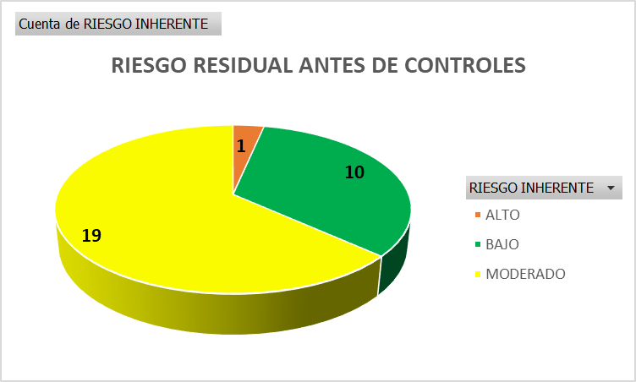
NUMERO DE RIESGOS POR PROCESOS
VALORACIÓN RIESGO INHERENTE ANTES DE CONTROLES
PROCESOS | N° de Riesgos | Materialización
Control Político | 2 | 0
Direccionamiento Estratégico | 1 | 0
Gestión de Evaluación Independiente | 1 | 0
Gestión Administrativa y Financiera | 6 | 0
Gestión de Calidad | 2 | 0
Gestión de Comunicaciones | 2 | 1
Gestión de Documental | 1 | 0
Gestión de Recursos Fisicos y Tecnológicos | 3 | 0
Gestión del Talento Humano | 3 | 0
Gestión Jurídica | 2 | 0
Gestión Contractual | 2 | 0
Proyectos de Acuerdo | 2 | 0
Total general | 12 | 1

Slide 50
MATERIALIZACIÓN DEL RIESGO
PROCESO | DESCRIPCIÓN DEL RIESGO | MATERIALIZACION DEL RIESGO
COMUNICACIONES | Posibilidad de afectación de imagen institucional por desinformación debido a no seguir y realizar seguimiento a los lineamientos de comunicación establecidos en el PEC | Se materializo el riesgo dado que en el Informe de Rendición de Cuentas se presentaron estados financieros, que incurrieron en una nota negativa para la Corporación. Los controles establecidos, fueron efectivos, dado que el error se presentó por un error involuntario en las cifras financieras.
Se genero una acción correctiva desde el proceso de Gestión Administrativa y Financiera

Slide 51
OPORTUNIDADES
OPORTUNIDADES | N° | DESCRIPCIÓN | ESTADO
Gestión Contractual | 2 | Fortalecer los conocimientos frente a la gestión contratual. En el cual se minimicen errores en la presentacIónde los informes de actividades, socialización de actualizaciones normativas y delSECOP I Fortalecimiento de los controles del proceso para asegurar que los expedientes contractuales evidencien el cumpimiento de los requisitos para que cada tipo de contratacion.I | Cumplida
Gestión Jurdica | 1 | No es facil diferenciar los tema judiciales, disciplinarios y peticiones generales dentro de los control general llevado por ladirecicónjuridica | Cumplida
Gestión Administrativa y Financiera | 1 | En el informe de rendición de cuentas se presentó una observación por parte de la comunidad con relación a una diferencia en un error entre el informe de gestión del primer semestre con el informe de rendición de cuentas.( fue noticia) | En proceso
Gestión Calidad | 1 | El programa de auditorías del Concejo, aunque se valida con presidencia, este no contaba con la evidencia de su aprobación. | Cumplida
Tramites de Proyectos de Acuerdo | 1 | Utilización del lenguaje claro en la trasncripción de las actas de las plenarias con el fin de de facilitar la lectura e interprectación por parte de la ciudadanía en general | Cumplida
Gestión Contractual | 1 | Fortalecimiento de los controles del proceso para asegurar que los expedientes contractuales evidencien el cumpimiento de los requisitos para que cada tipo de contratacion. | Cumplida
Gestión Documental | 1 | Realizar el proceso de escanéo de los Acuerdos municipales conservados en el Archivo Central de la Corporación aprobados desde el año 2000 hasta el año 2021, conservandolos en medio físico, magnético y en la página WEB del Concejo Municipal de Chía, https://www.concejomunicipalchia.gov.co. | Cumplida
Direccionamiento Estratégico | 1 | Fortalecer el control de los avances y seguimiento del Plan de Acción con el fin de verificar la ejecución real de los avances en las metas e indicadores. | Cumplida
Trámite a Proyectos de Acuerdo | 1 | Precisar dentro del reglamento interno del Concejo Municipal Acuerdo 140 de 2018, los posibles aclaraciones frente a articulos que podrian generar confusión en su aplicación, de acuerdo a la gestión delconocimiento y aplicación del mismo. | En proceso
Gestión de Tecnologías de la Información | 1 | Las solicitudes realizadas a la mesa de ayuda no se realizan en todos los casos atraves del NG.DESK, lo cual implica que no se pueda llevar un control total de todos los casos o solicitudes que se realizan para la toma desciones | Cumplida
Gestión de Evaluación Independiente | 1 | Fortalecimiento de losinstrumentos de lasauditorias independiente del sistema de control interno | Cumplida
12
OPORTUNIDADES

Slide 52
RECOMENDACIONES PARA LA MEJORA
Para la vigencia 2023, revisar los controles de los riesgos de los procesos con el fin de fortalecerlos: Preventivo, Correctivo y Detectivo.

Slide 53
11.|
ADECUACIÓN Y NECESIDAD DE RECURSOS
CAROLINA ROMERO CANACUÉ
Directora Administrativa y Financiera

Slide 54
EJECUCIÓN PRESUPUESTAL
ACCIÓN | META | OBJETIVO | RESULTADO DE LA GESTIÓN 2022 | % EJECUCIÓN | CUMPLIMIENTO DE LA META
Porcentaje de Ejecución del Presupuesto. | 90% | Ejecutar el presupuesto de acuerdo a lo establecido dentro del Plan Anual de Adquisiciones y las obligaciones del Concejo Municipal de Chía. | Presupuesto Inicial: 3.633 .958.844 Prespuesto Apropiado 3.168.737.462 | 87% | 96,88%

Slide 55
12.|
Conclusión de la revisión por la Dirección

Slide 56
Con base en la revisión de los procesos podemos concluir que el SGC del Concejo Municipal de Chía es:
Adecuado para el cumplimiento de la política y de los objetivos de la calidad, y de los requisitos establecidos por el cliente. En este sentido se hace importante implementar de manera oportuna las acciones generadas por el comité.
Conveniente para el propósito de la entidad, y acorde con la prestación de los servicios a los usuarios, lo cual se concluye por el resultado de la Encuesta de Percepción, y el estado de las Quejas y Reclamos de los servicios prestados por la Corporación
Eficaz ya que permite el cumplimiento de las metas definidas en un 92%.
Eficiente ya que se han utilizado los recursos asignados a la entidad con transparencia, siguiendo las decisiones y reglamentaciones establecidas para el uso y distribución de recursos en un 96,8%.
Efectivo lo cual se evidencia por la percepción que tienen los usuarios de los servicios y el reporte de atención de quejas, reclamos y sugerencias, la cual permite establecer que se ha venido generando el impacto deseado en los grupos de interés en un 78%.

Slide 57


